Slide 1
ПРОЕКТИРОВАНИЕ ВЫЧИСЛИТЕЛЬНЫХ УСТРОЙСТВ
Вычислительные устройства (ВУ)
1 Краткая характеристика вычислительных устройств
2 Микропроцессор (МПР)
с микропрограммным уровнем управления
3 Пример разработки микропрограммы для МПР с микропрограммным уровнем управления

Slide 2
Знать: Структуру и рабочий цикл ВУ, использование модели дискретного преобразователя для описания ВУ, параметры ВУ и области применения.
Уметь: построить структурную схему ВУ и разработать микропрограмму для выполнения в ВУ заданной операции.
Помнить: о связи ВУ с другими устройствами вычислительных систем.
Литература: [1,14].

Slide 3
1 Краткая характеристика ВУ
ВУ имеет информационные входы (X₁,…,X_{M}) и выходы (Y₁,…,Y_{N}). В ВУ поступают управляющие сигналы {w_{k}} из устройства более высокого уровня управления, для которого ВУ формирует осведомительные сигналы {q_{t}}.
X₁
X_{M}
…
{w_{k}}
{v_{i}}
ВУ
УА
(УЧ, УУ)
ОА
(ОЧ, ОУ)
{q_{t}}
{p_{j}}
…
Y₁
Y_{N}

Slide 4
Структура и функции ВУ
ВУ – это устройство, способное выполнять управляющие и вычислительные алгоритмы, представленные в виде микропрограмм.
ВУ можно рассматривать как процессор с микропрограммным уровнем управления.
Работа ВУ может быть описана моделью дискретного преобразователя, представляющего собой композицию двух конечных автоматов: операционного и управляющего.
В общем случае ВУ делится на две части: операционную (ОУ) и управляющую (УУ).
Рабочий цикл ВУ совпадает с рабочим циклом УУ и сводится к выполнению одной микрокоманды.

Slide 5
Параметры ВУ
Функционально-структурные:
  набор операций,
  формы представления и форматы данных,
  число и разрядность внешних входов и выходов,
  число и разрядность внутренних регистров,
  набор внутренних МО и ЛУ,
  внешние управляющие и осведомительные сигналы,
  способ построения операционного устройства (с закрепленными или общими микрооперациями),
  способ построения устройства управления (с жесткой или программируемой логикой).
Временные: время выполнения микрокоманды, время выполнения операций, быстродействие.
Электрические, конструктивные и другие.

Slide 6
Применение ВУ
Арифметико-логическое устройство (АЛУ) процессора для обработки данных.
Устройство для обработки команд (очередь команд, устройство для формирования исполнительных адресов и т.п.).
Функциональный расширитель АЛУ (для ускоренной обработки данных с плавающей запятой и вычисления элементарных функций).
Контроллер быстрого внешнего устройства, выполняющий не сложную обработку передаваемых данных и обеспечивающий управление внешним устройством.

Slide 7
2 Микропроцессор с микропрограммным уровнем управления
Основные параметры микропроцессора и ОЗУ
• Разрядность – 16.
• Объем блока памяти микропрограмм – 256 слов.
• Объем преобразователя начального адреса – 256
8-разрядных слов.
• Объем ОЗУ – 256 16-разрядных слов.
• Шина адреса-данных 16 разрядов, для адреса
используется 8 младших разрядов.

Slide 8
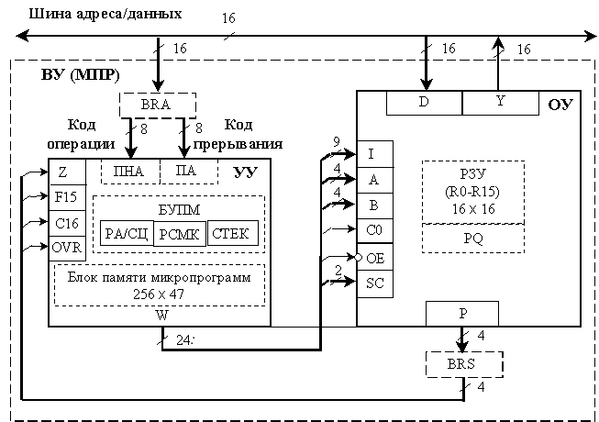

Slide 9
Управление работой МПР
Микропрограммы для управления работой МПР размещаются в блоке памяти микропрограмм устройства управления.
Формат микрокоманды МПР содержит поля для управления операционным и управляющим устройствами.
Для хранения исходных данных и записи результатов к микропроцессору подключается оперативное запоминающее устройство.
Для управления ОЗУ в микрокоманду МПР добавляется соответствующее поле.

Slide 10
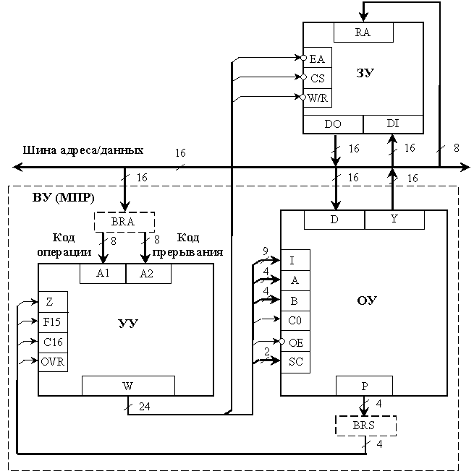

Slide 11
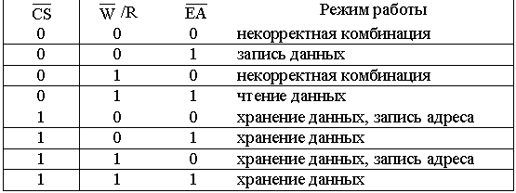
Режимы работы ОЗУ
Запоминающее устройство включает в себя блок памяти и регистр адреса. Управление режимом работы ЗУ осуществляется с помощью сигналов CS, W/R, а управление записью адреса во внутренний регистр адреса сигналом EA.

Slide 12

Формат микрокоманды и регистры МПР
R0 |  |  | R8
R1 |  |  | R9
R2 |  |  | R10
R3 |  |  | R11
R4 |  |  | R12
R5 |  |  | R13
R6 |  |  | R14
R7 |  |  | R15
RA |  |  | RQ

Slide 13
3 Пример разработки микропрограммы для МПР с микропрограммным уровнем управления
3.1 Пример задания
Разработать микропрограмму для операции деления целых положительных чисел нацело: Z=]X/Y[, где X,Y,Z – целые положительные числа в диапазоне от 0 до 32767.
Кроме результата Z предусмотреть формирование значения признака переполнения P (P=1, если Y=0, иначе P=0).

Slide 14
Дополнительные требования задания
Числа X и Y перед выполнением операции находятся в ЗУ. Результат Z и значение признака переполнения P записываются после выполнения операции в ЗУ.
Кроме того, в одной из ячеек ЗУ хранится код операции деления целых положительных чисел нацело, по которому осуществляется переход на микропрограмму выполнения операции.
Значение кода операции выбрать самостоятельно.

Slide 15
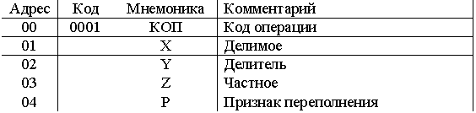
3.2 Распределение ячеек ОЗУ и регистров микропроцессора
Распределение ячеек ОЗУ
Для операции деления целых положительных чисел
нацело код операции (КОП) принимается равным
"0001".

Slide 16
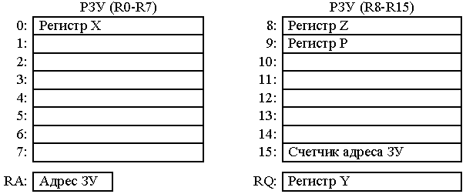
Распределение регистров микропроцессора

Slide 17
3.3 Разработка граф-схемы микропрограмм
Выбор структуры микропрограммы
При разработке микропрограммы предполагается, что она состоит из двух частей (микропрограмм).
В первой микропрограмме производится выборка операндов из ОЗУ, дешифрация кода операции и запуск второй микропрограммы, а также запись результатов операции.
Вторая микропрограмма обеспечивает выполнение операции, которая работает с данными, уже находящимися в регистрах ОУ.

Slide 18
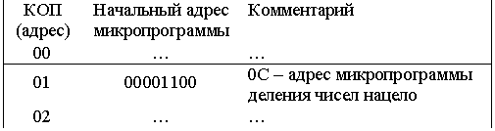
Распределение ячеек преобразователя начального адреса
Вторая часть микропрограммы, выполняющая деление чисел нацело, размещается в блоке памяти микропрограмм начиная с адреса 0C.
Распределение ячеек ПНА, преобразующего код операции (01) в соответствующий начальный адрес микропрограммы операции (0C) представлено в таблице.

Slide 19
Граф-схема основной микропрограммы
Н
00
RF:=0
01
RA:=RF+1; RF:=RF+1
Установка адреса
и чтение
делимого X
02
R0:=M[RA]
03
RA:=RF+1; RF:=RF+1
Установка адреса
и чтение
делителя Y
04
RQ:=M[RA]
05
RA:=0
Установка адреса
и чтение
кода операции
06
УУ[КОП]:=M[RA]

Slide 20
Продолжение граф-схемы основной микропрограммы
Дешифрация КОП
КОП=00
КОП=01
…
КОП=FF
0C
…
Микропрограмма деления
11
07
RA:=RF+1; RF:=RF+1
Установка адреса
и запись
частного Z
08
M[RA]:= R8
09
RA:=RF+1; RF:=RF+1
Установка адреса
и запись признака
переполнения P
0A
M[RA]:= R9
К

Slide 21
Разработка граф-схемы микропрограммы деления
Н
Да
0С
R8:=0
Z=1
Нет
11
0D
R9:=0
0F
R0:=R0-RQ
R9:=11…1
0E
F(RQ)
Да
F15=1
Нет
10
R8:=R8+1
К

Slide 22
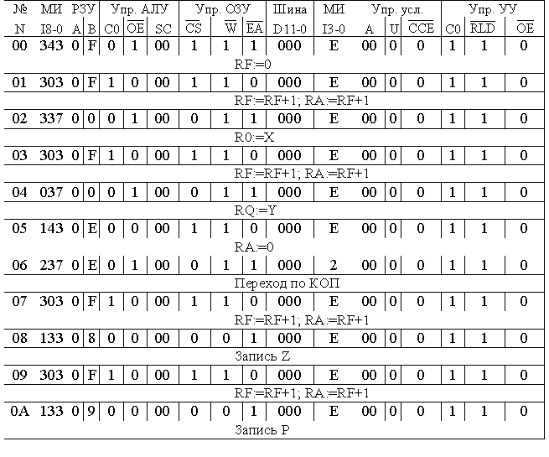
3.4 Кодирование микропрограмм

Slide 23
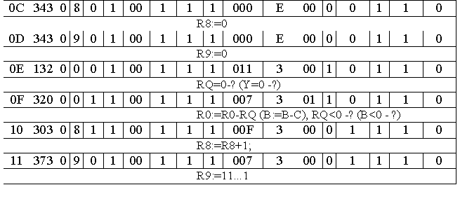
Кодирование микропрограммы деления

Slide 24
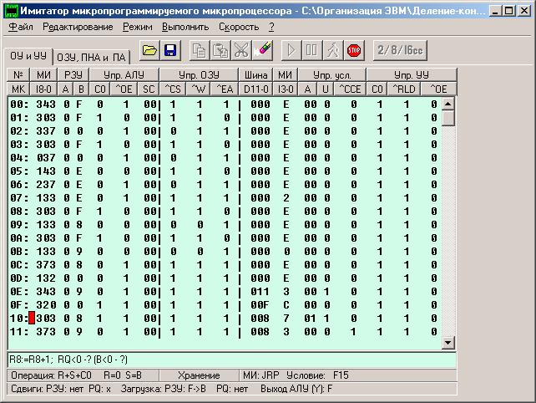
3.5 Ввод и отладка микропрограмм
Окно ввода микропрограмм

Slide 25
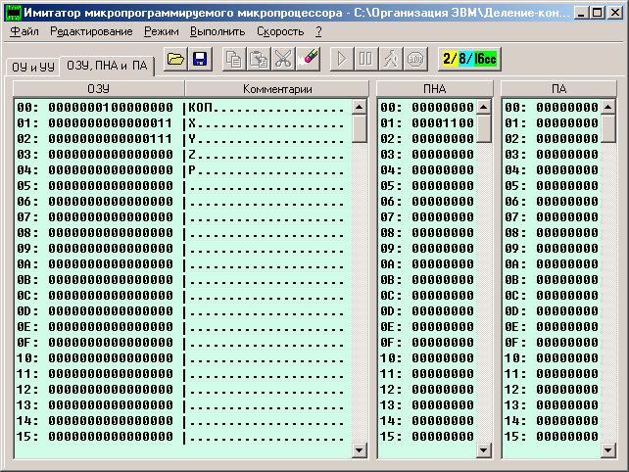
Окно ввода данных

Slide 26
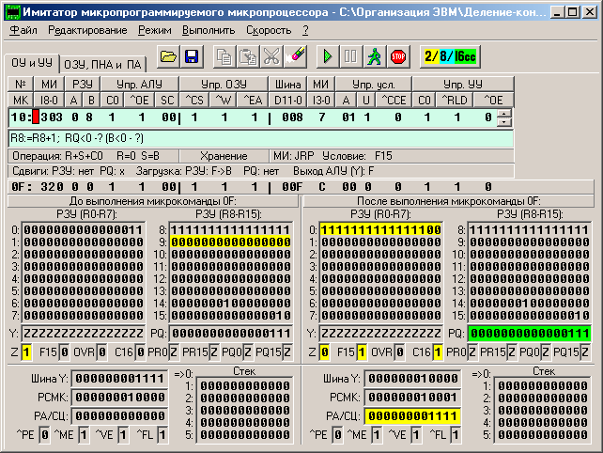
Окно выполнения микрокоманд

